Slide 1
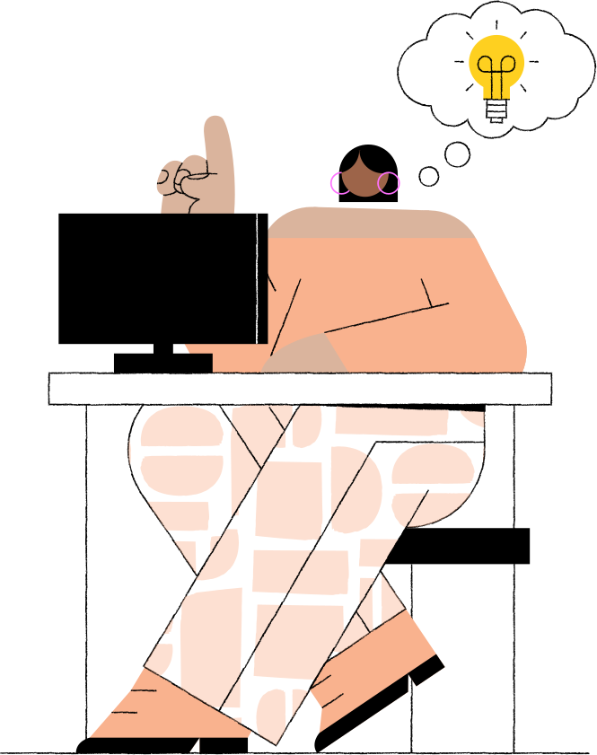
Виды, причины и последствия инфляции

Slide 2

Верны ли следующие суждения о последствиях инфляции?
А. От инфляции страдают вкладчики банков, если уровень инфляции превышает процент по депозитам.
Б. Инфляция усиливает риск, связанный с инновациями и долгосрочными инвестициями.
Ответ:
верно только А
верно только Б
верны оба суждения
оба суждения неверны

Slide 3
Выберите верные суждения об инфляции и запишите цифры, под которыми они указаны.
1 Опасность инфляции состоит в том, что обесцениваются сбережения, снижается
уровень жизни населения.
2 Инфляцией называют социально-экономическое явление, связанное с преобладанием
спроса на рабочую силу над её предложением.
3 Инфляция спроса является результатом чрезмерного роста расходов государства,
потребителей.
4 В зависимости от причин различают инфляцию спроса и инфляцию затрат (издержек).
5 Эмиссия денег является наиболее эффективным методом сдерживания инфляции.

Slide 4
 | ФОРМЫ ЮРИДИЧЕСКИХ ЛИЦ |  | ВИДЫ ЮРИДИЧЕСКИХ ЛИЦ
А) | коммандитное товарищество | 1) | коммерческое
Б) | общество с ограниченной ответственностью | 2) | некоммерческое
В) | потребительский кооператив
Г) | общественное объединение
Д) | хозяйственное общество

Slide 5
Выберите верные суждения об инфляции и запишите цифры, под которыми они указаны.
1. В зависимости от темпов роста инфляцию условно подразделяют
на умеренную, галопирующую и гиперинфляцию.
2. Инфляция усиливает риски, связанные с инновациями, долгосрочными капиталовложениями.
3. Инфляция – это долговременное устойчивое повышение общего уровня цен.
4. Главной причиной инфляции всегда является повышение объёма производства.
5. От гиперинфляции выигрывают группы населения, получающие фиксированные доходы.

Slide 6

Используя обществоведческие знания,
1) раскройте смысл понятия «инфляция»

Slide 7
Деньги, и это самое главное, являются средством обмена. Они сокращают издержки обмена, поскольку представляют собой тот общий знаменатель, к которому приведены все товары и услуги. Деньги позволяют людям вступать в отношения обмена, получать доход и оплачивать покупки через определённое время. Деньги являются также единицей измерения, позволяющей проводить расчёты будущих доходов и издержек.
Однако экономическое значение денег напрямую связано с их стабильностью. В этом отношении деньги для экономики — то же самое, что язык для общения. Не существует слов, смысл которых понятен как для говорящего, так и для слушателя — общение между ними было бы невозможно. То же самое и с деньгами. Если они не имеют стабильной и предсказуемой ценности, то для должников и кредиторов ведение обмена окажется накладным делом: сбережения, инвестиции и сделки, растянутые во времени (например, оплата в рассрочку купленного дома или автомобиля), будут связаны с дополнительным риском. При нестабильной ценности денег обмен становится затруднительным, а выигрыш от специализации крупно масштабного производства и общественной кооперации снижается.

Slide 8
Причины денежной нестабильности ясны и понятны. Ценность денег, так же как и других товаров, определяется спросом и предложением. При постоянном или медленном устойчивом росте предложения денег их покупательная способность будет относительно стабильной. И напротив, если предложение денег растёт быстро и непредсказуемо относительно предложения товаров и услуг, цены повышаются и покупательная способность денег падает. Так нередко происходит, если правительство, для того чтобы платить по своим счетам, печатает деньги или одалживают их у центрального банка.
Политики часто возлагают вину за инфляцию на алчных предпринимателей, могущественные профсоюзы, крупные нефтяные компании, иностранцев. Однако подобные уловки не более чем средство отвлечь общественное мнение от истинных причин инфляции. И экономическая теория, и исторический опыт показывают, что инфляция возникает в силу всего лишь одной-единственной причины — быстрого роста денежной массы. <...>
Инфляция разрушает экономику страны. <...> Но, наверное, самое разрушительное последствие инфляции — это подрыв веры граждан в своё правительство.
Р. Строуп, Дж. Гвартни

Slide 9
17. Почему, по мнению авторов, нестабильность денег вредна для экономики? Какая причина нестабильности денег названа в тексте? Какие три функции денег отмечены авторами?
18. Приведите три признака понятия «деньги».
19. Авторы полагают, что инфляция разрушает экономику страны. Используя содержание текста, обществоведческие знания и факты общественной жизни, приведите три пояснения этого тезиса.
20. В тексте высказано мнение, что «самое разрушительное последствие инфляции – это подрыв веры граждан в своё правительство». Используя содержание текста, обществоведческие знания и личный социальный опыт, приведите три аргумента в обоснование этого мнения.

Slide 10


Инфляция и её влияние на экономику
1. Понятие об инфляции в экономике.
2. Причины возникновения:
а) возрастание ……………. государства;
б) увеличение цен на ……………. и …………….;
в) уменьшение ……………. производства в государстве;
г) повышение ЗП работникам по инициативе …………….;
д) рост ……………..
3. Виды инфляции:
а) инфляция …………….;
б) инфляция ……………. (издержек);
4. Инфляция по темпу роста цен:
а) …………….;
б) …………….;
в) ……………..

Slide 11
5. Негативные последствия инфляции:
а) падение ……………. населения;
б) обесценивание ……………., ……………., …………….;
в) обострение …………….;
г) снижение ……………. на товары и услуги из-за сокращения готовности потребителей приобретать;
д) ухудшение ……………. жизни;
е) нарушение установления цен и прекращение выполнения денежных функций.
6. Позитивные последствия инфляции:
а) способствует росту ……………. доходов государства, что означает уменьшение гос. задолженности в случае её наличия;
б) стимулирование ……………. активности в экономической деятельности, что содействует возможному экономическому росту.

Slide 12

7. Антиинфляционная политика государства:
а) …………….;
б) ……………..
8. Приспособление:
а) ……………. роста цен;
б) повышение доходов населения пропорционально инфляции (индексация).
9. Принятие мер по ликвидации:
а) повышение …………….;
б) уменьшение денежной ……………. путем ……………. политики;
в) уменьшение госрасходов и проведение ……………. реформы.
10. Способы монетарной политики:
а) увеличение процента учетной ставки (ключевой ставки);
б) увеличение нормы обязательного резервирования.
11. Виды денежной реформы:
а) девальвация; в) деноминация;
б) ревальвация; г) дефляция;
д) нулификация.
12. Уровень инфляции в различных странах.

Slide 13
Деньги и проблемы денежного обращения (Деньги и их функции)
1. Основные функции денег:
а) мера стоимости;
б) средство платежа;
в) средство обращения;
г) средство накопления.
2. Структура денежной массы:
а) наличные;
б) безналичные деньги;
в) электронные деньги как вид безналичных денег.
3. Виды инфляции:
а) инфляция спроса и инфляция издержек;
б) ползучая, галопирующая, гиперинфляция;
в) скрытая и открытая инфляция.
4. Причины инфляции:
а) рост государственных расходов;
б) чрезмерное расширение денежной массы;
в) сокращение объёмов производства и т.д.
5. Мировые деньги и валютный рынок.

Slide 14
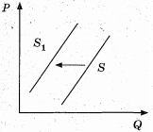
На рисунке отражено изменение предложения шоколада на соответствующем рынке: линия- предложения , S переместилась новое положение — S1 (Р — цена; Q — количество.)
Как изменилась равновесная цена?
Что могло вызвать изменение предложения? Укажите любое одно обстоятельство (фактор) и объясните его влияние на предложение.
(Объяснение должно быть дано применительно к рынку, указанному в тексте задания.)
Как изменятся спрос и равновесная цена на данном рынке, если вырастут доходы населения при прочих равных условиях?
D

Slide 15
Представьте, что Вы помогаете учителю оформить презентацию уроку обществознания по теме «Инфляция». Один из слайдов называется «Меры, способствующие снижению инфляции». Что из перечисленного следует включить этот слайд? Запишите цифры, под которыми указаны эти меры.
1) увеличение расходов государства на социальные нужды
2) девальвация национальной валюты
3) изъятие «лишних» денег центральным банком
4) отказ от повышения заработной платы, пенсий
5) переход на натуральный обмен
6) эмиссия денег

Slide 16
Выберите верные суждения об инфляции запишите цифры, под которыми они указаны.
1) Инфляцией называют процесс долговременного устойчивого повышения общего уровня цен в стране.
2) В период высокой инфляции повышается покупательная способность национальной валюты.
3) Инфляция бывает фрикционной и циклической.
4) Высокая инфляция усиливает риск, связанный с инновациями и долгосрочными инвестициями.
5) Высокая инфляция сопровождается снижением реальных доходов населения.

Slide 17


Установите соответствие между источниками видами источников финансирования бизнеса: каждому элементу, данному первом столбце, подберите соответствующий элемент из второго столбца.
ИСТОЧНИКИ
A) прибыль фирмы
Б) целевые банковские кредиты
B) средства из государственного бюджета
Г) амортизационные отчисления
Д) средства от эмиссии акций фирмы
ВИДЫ ИСТОЧНИКОВ ФИНАНСИРОВАНИЯ БИЗНЕСА
1) внутренние
2) внешние

Slide 18
Выберите верные суждения об инфляции её последствиях запишите цифры, под которыми они указаны.
1) Инфляцией называют процесс долговременного, устойчивого повышения общего уровня цен в стране.
2) В период высокой инфляции покупательная способность национальной валюты снижается.
3) От инфляции страдают вкладчики банков, если уровень инфляции превышает процент по депозитам.
4) В период высокой инфляции возрастает объём инвестиций в долгосрочные инновационные проекты.
5) Экономисты рассматривают дефицит, государственного бюджета как одну из возможных причин инфляции.

Slide 19
Установите соответствие между характеристиками и факторами производства: к каждой позиции, данной в первом столбце, подберите соответствующую позицию из второго столбца.
ХАРАКТЕРИСТИКИ A) все виды ресурсов, имеющихся на планете и пригодных для производства экономических благ Б) факторный доход — рента B) факторный доход — процент Г) примеры — здания и сооружения, оборудование, инфраструктура и др. Д) услуги, которые оказывают люди, способные скоординировать использование факторов производства и принять на себя риск потери капитала | ФАКТОРЫ ПРОИЗВОДСТВА 1) капитал 2) земля 3) предпринимательство

Slide 20
Источником инфляции может быть высокий уровень монополизма в экономике, а также рыночная власть государства, реализующаяся в административном повышении цен. При анализе причин возникновения инфляции следует иметь в виду и такой фактор, как инфляционные ожидания. Они могут порождать инфляцию или обусловливать её сохранение даже в том случае, когда объективные причины инфляции (рост денежной массы, падение производства) перестают действовать.
Для каждой социальной группы существует своя критическая точка инфляции. Первыми её достигают пенсионеры и студенты, за ними идут служащие и наёмные работники, мелкие производители и, наконец, крупные предприниматели. Существует критическая точка и для государства: обесцениваются налоги, уменьшается прибыльность каждой новой эмиссии, что в конечном счёте подрывает основы национальной экономики.
Негативные последствия инфляции очевидны каждому взрослому человеку. Она снижает покупательную способность заработной платы, уничтожает сбережения физических и юридических лиц, препятствует долгосрочным инвестициям и экономическому росту. При прогнозируемой инфляции все экономические субъекты будут учитывать тот или иной темп роста цен в своих планах. При непрогнозируемой инфляции главным её последствием является рост перераспределительных процессов, в результате чего одни группы населения резко богатеют, другие столь же стремительно нищают.

Slide 21
В отношениях между кредиторами и заёмщиками в условиях инфляции существенную выгоду получают последние, так как взятые ими займы обесцениваются. Кредиторы же теряют ровно столько богатства, на сколько произошло непредвиденное повышение цен. Однако, если кредитор будет вынужден уплатить налог на свой номинальный доход, его потери станут ещё больше.
Продавцы товаров и ресурсов, занимающие монопольное положение на рынке, могут увеличить свой доход. Чаще всего в условиях инфляции возрастает богатство и у владельцев реальных активов (недвижимость, антиквариат, драгоценности, произведения искусства и т.п.). Всё это
в конечном счёте ведёт к глубокому имущественному неравенству. <…>
Таким образом, непрогнозируемая инфляция существенно деформирует механизм распределения номинального дохода и имущества в стране и тем самым снижает эффективность их использования. Длительная инфляция таит в себе опасность самоускорения, грозящую крахом всей финансово-экономической системы. Вот почему предотвращение инфляции – одна из главных макроэкономических задач государства.

Slide 22
17. Какие причины (источники) инфляции перечисляет автор? (Назовите две любые причины из текста.) Почему, по его мнению, предотвращение инфляции является одной из основных макроэкономических задач государства? Какие категории населения могут получить выгоду в условиях инфляции? (Укажите три подобные категории населения, упомянутые в тексте.)
18. Используя обществоведческие знания, объясните смысл понятия «заработная плата». В чём автор видит различие между прогнозируемой и непрогнозируемой инфляцией? Какие две группы населения, по мнению автора, первыми достигают критической точки инфляции?
19. Используя обществоведческие знания, приведите по одному примеру, иллюстрирующему следующие негативные последствия инфляции: снижение покупательной способности заработной платы; уничтожение сбережений физических/юридических лиц; препятствие долгосрочным инвестициям / экономическому росту. (В каждом случае сначала укажите негативное последствие, затем приведите соответствующий пример. Каждый пример должен быть сформулирован развёрнуто.)
20. Автор связывает рост инфляции с углублением имущественного неравенства. Используя обществоведческие знания, приведите три аргумента, подтверждающих негативное влияние глубокого имущественного неравенства на общественную жизнь. (Каждый аргумент должен быть сформулирован как распространённое предложение.)

Slide 23
Фирма «Красавица» производит трикотажные изделия. Найдите в приведённом ниже списке примеры переменных издержек этой фирмы в краткосрочном периоде запишите цифры, под которыми они указаны.
1) издержки на приобретение сырья
2) арендная плата за офис фирмы
3) издержки на выплату окладов сотрудникам администрации
4) издержки на погашение процентов по ранее взятому кредиту
5) издержки на выплату сдельной заработной платы работников
6) оплата потреблённой электроэнергии

Slide 25


Slide 26



Slide 27


Slide 28




Slide 29



Slide 30




